Slide 1
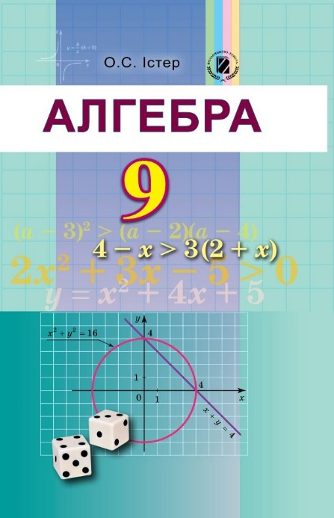
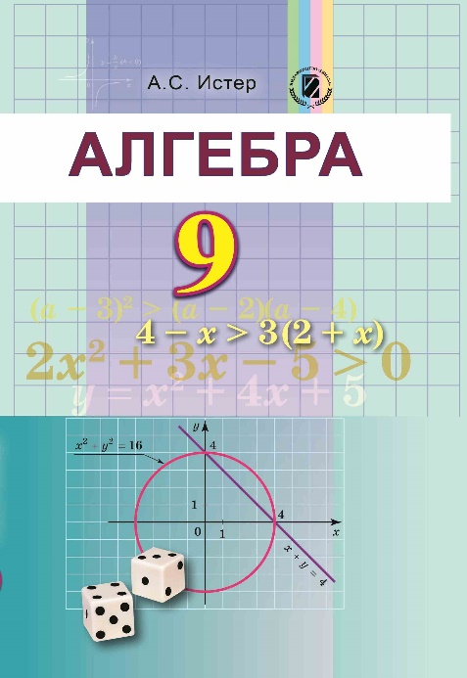
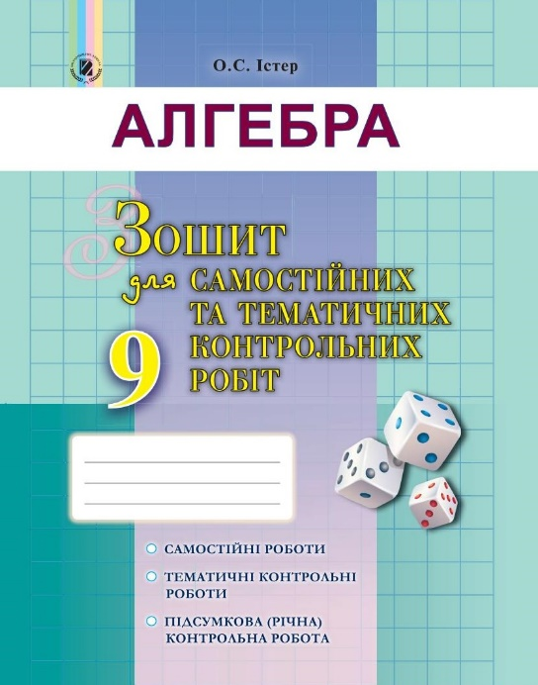
Представляємо навчально –методичний комплект до підручника «Алгебра. 9 клас» , підготовлений у видавництві «Генеза»
Рукопис підручника приймав участь у конкурсі підручників 9 класу та був обраний вчителями більше, ніж 5 000 шкіл України
До навчально-методичного комплекту «Алгебра-9» входять
1. Істер О.С.Алгебра. 9 клас. Підручник для загальноосвітніх шкіл
2. Істер О.С. Алгебра. 9 клас. Зошит для самостійних та тематичних контрольних робіт.
Посібники можно придбати у видавництві «Генеза»
http://shop.geneza.ua
(+38 (044) 3791407)
або у автора

Slide 2
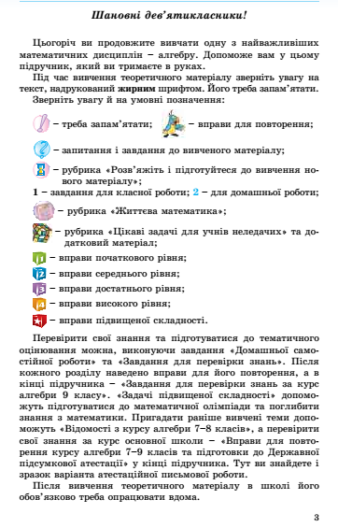
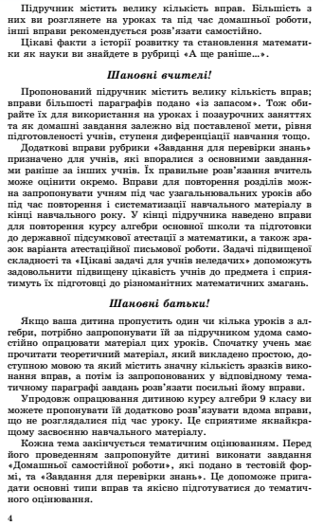
Підручник містить вступне слово до всіх сторін навчального процесу : учнів, вчителів і батьків

Slide 3


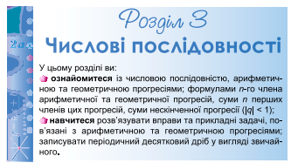

Підручник складається з чотирьох розділів, назви й зміст яких відповідають програмі. Кожен з них починається короткою мотивацією його вивчення

Slide 4
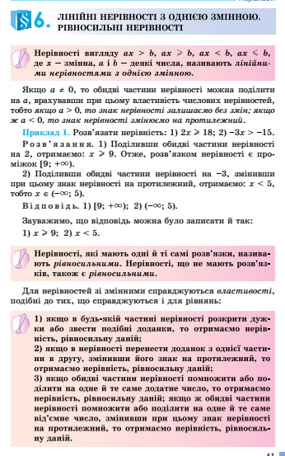
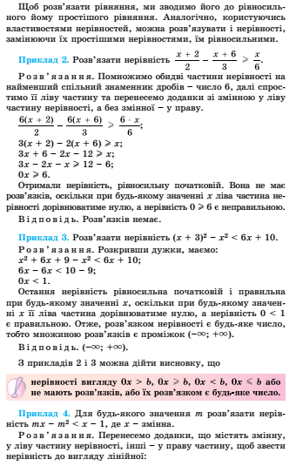
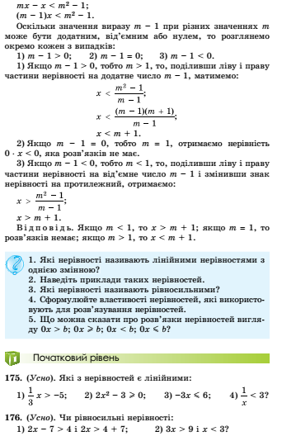
Лаконічне , але в той самий час повне пояснення теоретичного матеріалу, проілюстроване необхідною кількістю прикладів і задач. Текст підручника написано максимально простою, зрозумілою та доступною мовою , з детальним поясненням розв’язання типових вправ.
Після викладення теоретичного матеріалу подаються питання , які допоможуть цей матеріал краще засвоїти, перевірити теоретичні знання учнів ( у тому числі й батькам ).

Slide 5
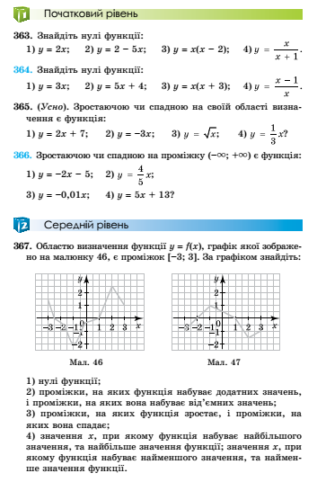
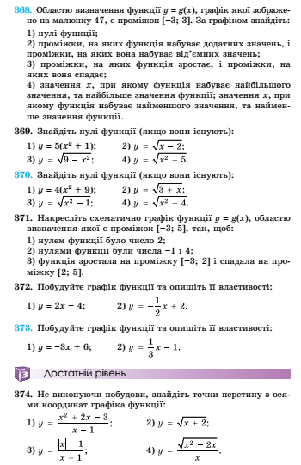
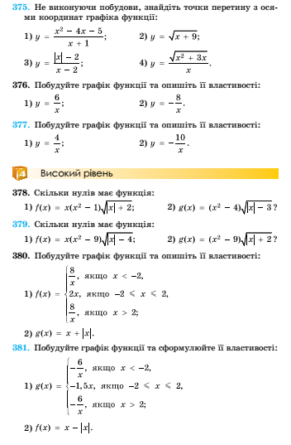
У підручнику запропоновано диференціацію на вправи початкового, середнього, достатнього та високого рівнів та виділено номери підвищеної складності . У кожному параграфі вправи розміщено з наростанням складності

Slide 6
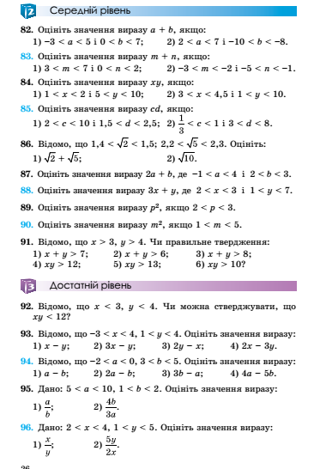
У більшості параграфів кількість вправ подано з деяким перебільшенням. Це , разом з диференціацією вправ, дозволить вчителеві обирати вправи для класних та домашніх робіт з урахуванням різного рівня розвитку дітей.
Для зручності вправи кожного параграфу поділено на класні ( номери цих вправ подано чорним кольором) та домашні вправи ( номери цих вправ подано синім кольором). Приблизно
90 % вправ для домашніх робіт подано за «парним» принципом, тобто це вправи тих самих типів, які були розв'язані на уроці; відповідно 10% домашніх вправ є вправами нових типів (або дещо модифіковані вправи, що розглянуто на уроці) , вони розраховані на здібних учнів.

Slide 7



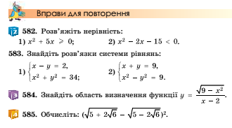

Підручник містить достатню кількість логічних вправ , вправ на розвиток інтелекту , задач та вправ , пов´язаних з історією, географією та культурою України , авторські задачі видатних математиків ,олімпіадних задач, що сприятиме всебічному розвитку особистості.
Після кожного параграфа подано вправи на повторення, серед яких вправи на повторення як матеріалу попередніх параграфів 9 класу, так і матеріалу попередніх класів. Також після кожного параграфу запропоновано задачі рубрики «Цікаві задача для учнів не ледачих»

Slide 8
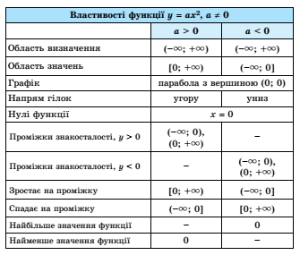
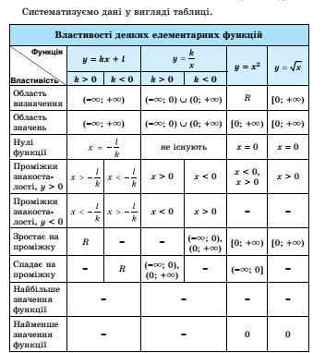
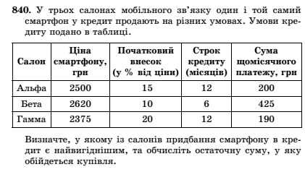
Певна кількість задач та важливих висновків подається у вигляді схем чи таблиць, що є сучасною формою подачі інформації та сприятиме умінню учнів здобувати інформацію з різних джерел, засвоювати, поповнювати та оцінювати її, як це вимагає Державний стандарт базової і повної загальної середньої освіти .

Slide 9



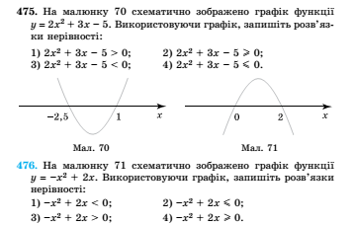



У підручнику запропоноване розумне співвідношення та чергування усних та письмових вправ,” технічних вправ” на відпрацювання певних навичок та логічних вправ , вправ на розвиток інтелекту.

Slide 10
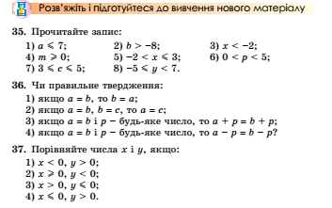
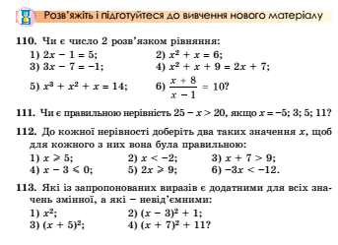
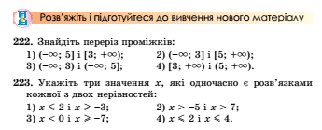
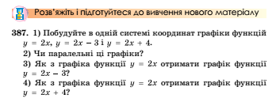
Важливу пропедевтичну роль грають задачі рубрики
«Розв'яжіть та підготуйтеся до вивчення нового матеріалу»

Slide 11
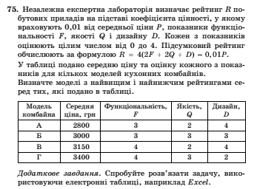

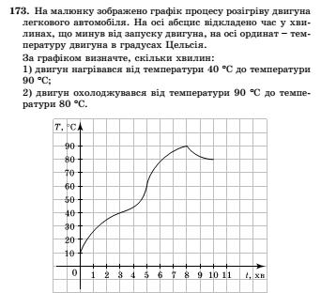

У підручнику , у порівнянні з підручником для 8 класу,
з'явилася нова рубрика «Життєві задачі»

Slide 12

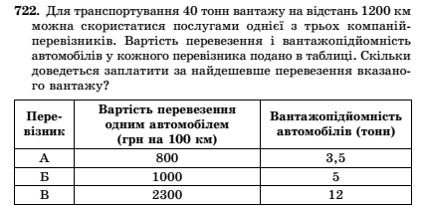

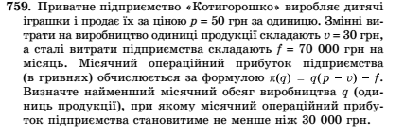
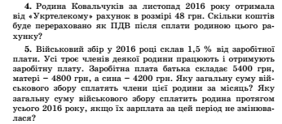
.
Підручники містять достатню кількість задач практичного спрямування : текстові задачі пов'язані з рухом тіла, ціною товару , роботою та продуктивністю праці, інші задачі економічного змісту

Slide 13
Після закінчення теми (блоку параграфів) подаються завдання «Домашньої самостійної роботи», які подано у тестовій формі, з допомогою яких учень може здійснити самоконтроль і самооцінку навчальних досягнень та завдання для перевірки знань із цієї теми у формі тематичної контрольної роботи . Ці завдання можуть служити вчителям та учням зразком для проведення тематичної атестації ( як у традиційній формі, так і у тестовій формі).
Крім зазначеної вище , завдання «Домашньої самостійної роботи» виконують функцію пропедевтичної підготовки до державної підсумкової атестації та зовнішнього незалежного оцінювання
.

Slide 14
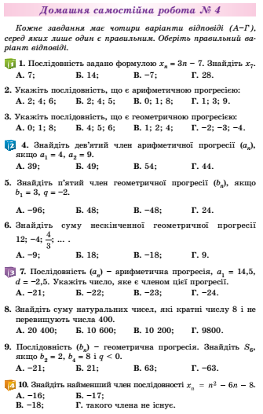
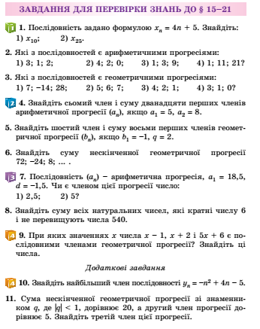


Slide 15
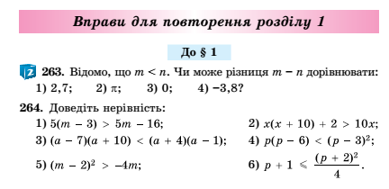
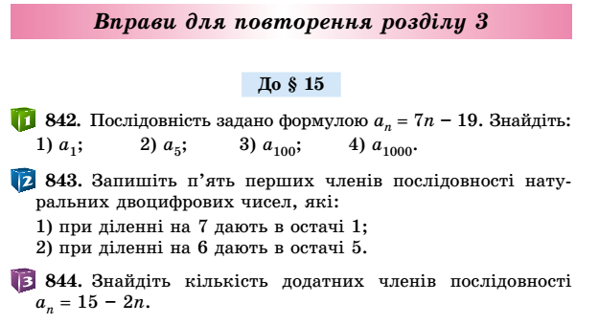
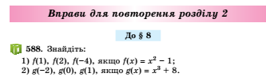
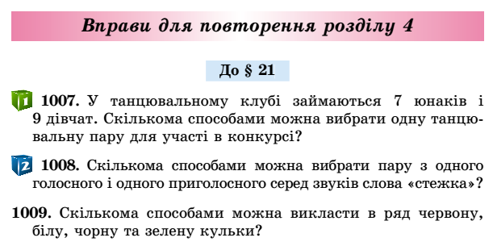

У підручник включено вправи для повторення розділів. Достатня кількість цих вправ (біля 200) дозволить ефективно та результативно організувати повторення й систематизацію навчального матеріалу в кінці навчального року , а також можуть бути використані вчителем під час поточного повторення .

Slide 16
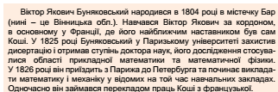
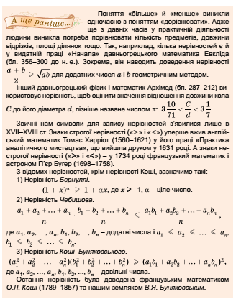
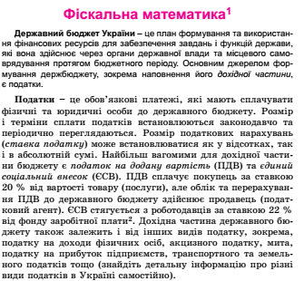
Підручник має достатнє українознавче наповнення . В ньому запропоновано інформацію про життя і наукову діяльність відомих математиків України, інформацію про податкову систему України, запропоновано низьку задач , пов‘язаних із податками. Зміст задачного матеріалу теж, де це доцільно, має українознавче наповнення.
Також у підручник включено багато історичного матеріалу

Slide 17
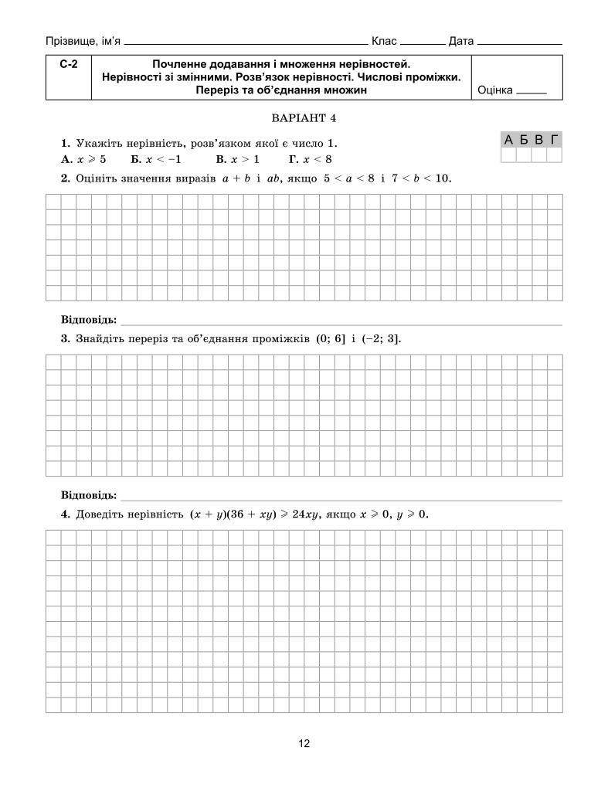
Алгебра. 9 клас. Зошит для самостійних та тематичних контрольних робіт.
Посібник містить 10 самостійних та 6 тематичних контрольних робіт, усі в чотирьох варіантах
Формат самостійних і контрольних робіт дозволить учням поступово готуватися до державної підсумкової атестації та зовнішнього незалежного оцінювання. У посібник включено тестові завдання як закритої форми (з вибором однієї правильної відповіді), так і відкритої форми (на заповнення пропусків; з короткою відповіддю або з повним розв’язанням). Зокрема, завдання № 1 у самостійних та №№ 1–3 у тематичних контрольних роботах є завданнями закритої форми. Усі інші завдання є завданнями відкритої форми.
У зошиті передбачено місце для виконання письмових обчислень у завданнях з короткою відповіддю та для запису процесу розв’язування у завданнях з повним розв’язанням. За потреби учень може додатково використовувати чернетку. Перевірка учнівських записів вчителем у завданнях з короткою відповіддю не є обов’язковою.

Slide 18
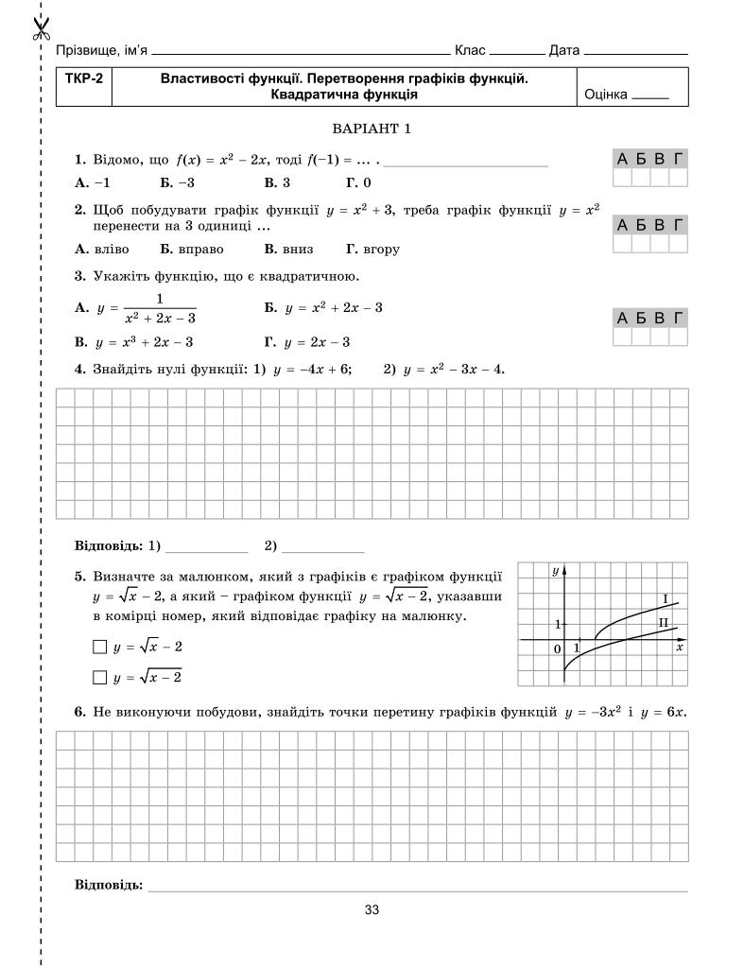
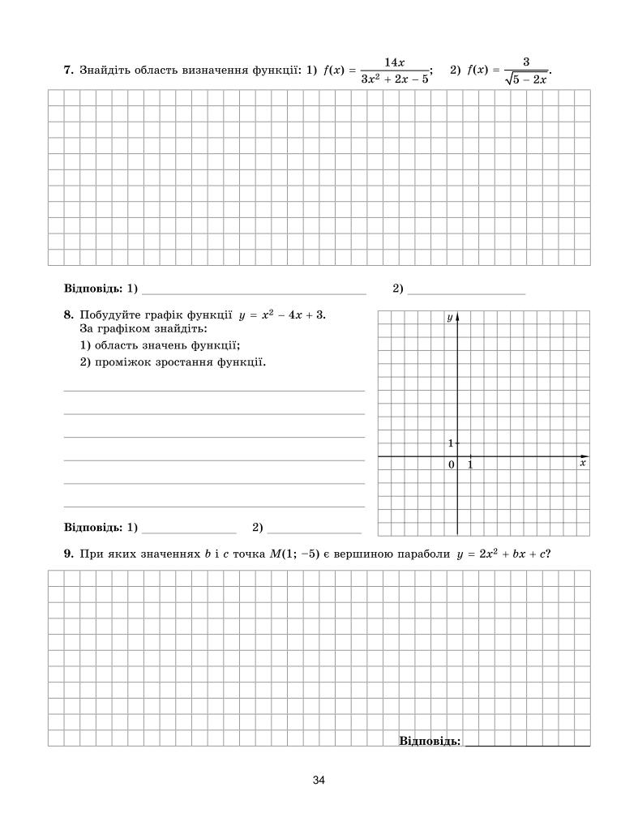

Slide 19
Усі посібники, які входять до складу НМК можно придбати у видавництві «Генеза» http://shop.geneza.ua
(тел. +38 (044) 3791407) або у автора

Slide 20
Дякую за увагу !!!!!
З повагою Олександр Істер
ister69@gmail.com

